Slide 1

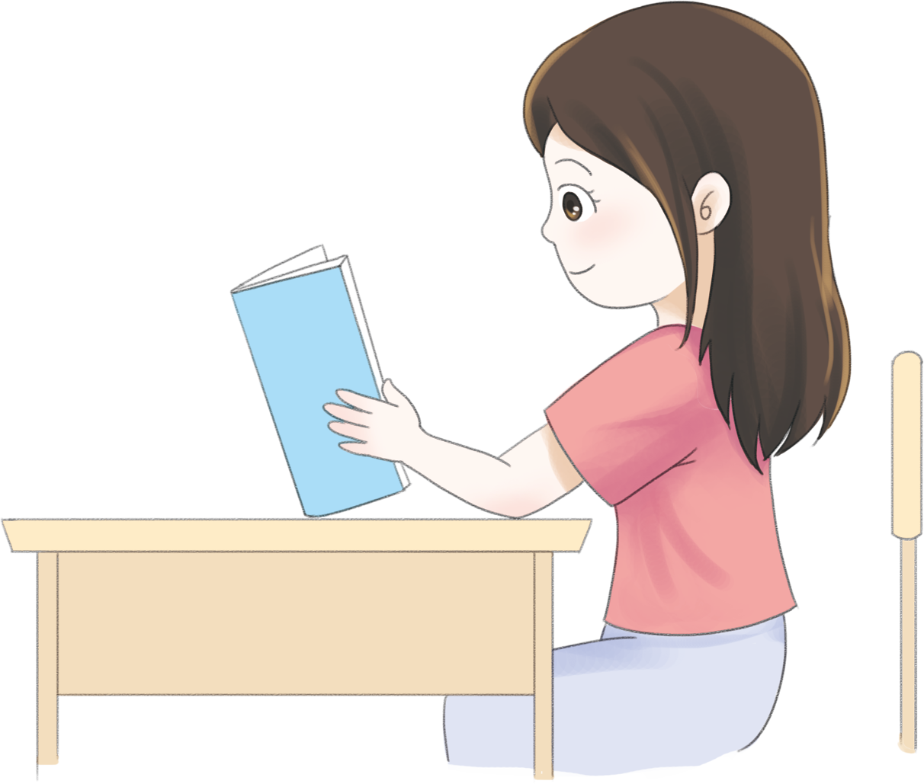
分数与除法（2）
R·五年级下册

Slide 2


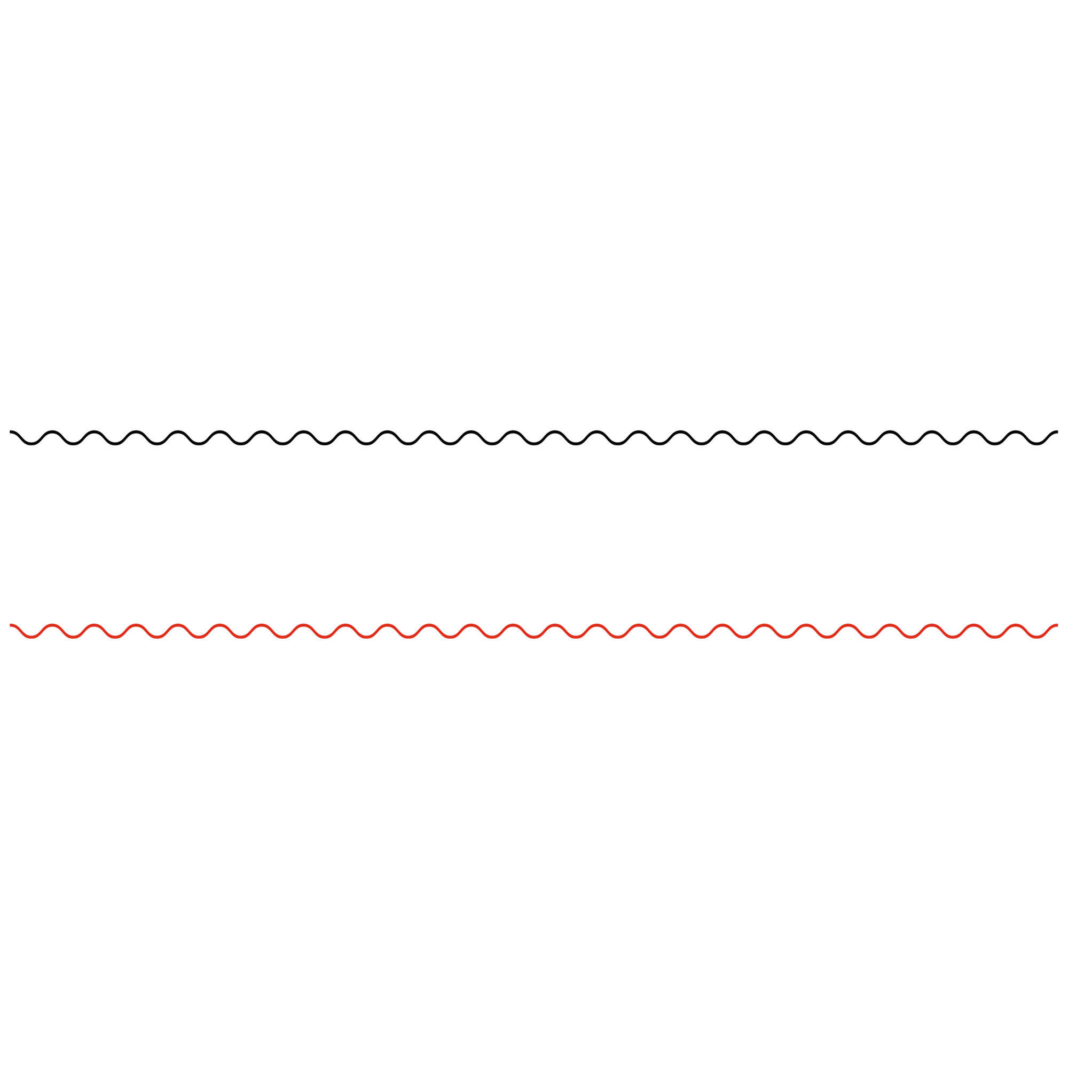
一、谈话激趣,以旧引新
1.蓝纸条的长是白纸条的几倍?
4÷1＝4
2.白纸条的长是蓝纸条的几分之几?
1÷4＝
问题2把什么看作单位“1”？

Slide 3

求一个数是另一个数的几分之几，可以用除法计算。

Slide 4


二、创设情境，探索新知
小新家养鹅7只，养鸭10只，养鸡20只。
你们能从中任意选择两个量，提出以一个问题并解答吗？

Slide 5
小新家养鹅7只，养鸭10只，养鸡20只。
（1）鸡的只数是鸭的多少倍？
求“谁是谁的几倍”的问题，可以用除法计算。
20÷10＝2
答:鸡的只数是鸭的2倍。

Slide 6
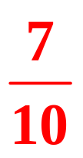
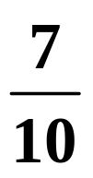
小新家养鹅7只，养鸭10只，养鸡20只。
（2）鹅的只数是鸭的多少倍？
（怎样列式并得出结果？）
7÷10＝
倍
答:鹅的只数是鸭的 。

Slide 7

问题（1）和问题（2）有什么不同？
几分之几？
（1）鸡的只数是鸭的多少倍？
（2）鹅的只数是鸭的多少倍？
20÷10＝ 2
7÷10＝
倍
答:鸡的只数是鸭的2倍。
答:鹅的只数是鸭的 。
倍数是整数
倍数是分数
一般省略“倍”字，
直接用几分之几表示。

Slide 8
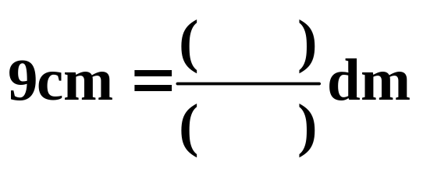
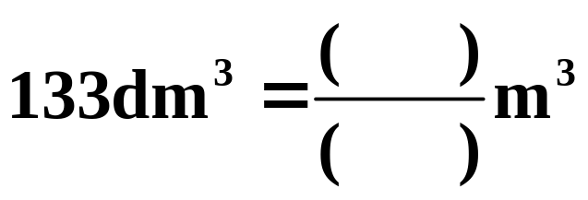
三、变换情境，深化认识
把低级单位的名数换算成高级单位的名数，都除以进率，能除尽时商用整数表示，除不尽时商用分数表示。

Slide 9
（ ）
（ ）
（ ）
（ ）
9
10
30
10
9 cm =
dm
30 cm =
dm
（ ）
（ ）
（ ）
（ ）
133
1000
7
10
133 dm³ =
m³
7 dm =
m
（ ）
（ ）
（ ）
（ ）
56
100
53
1000
56 cm² =
dm²
53 mL =
L
（ ）
（ ）
（ ）
（ ）
23
1000
13
60
23 kg =
t
13 秒 =
分
（ ）
（ ）
48
100
48 公顷 =
平方千米
【选课课本P51 练习十二 第4题】

Slide 10
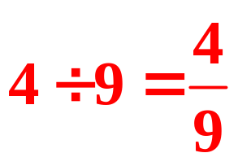

四、自主练习、集中反馈
【选课课本P50 做一做 第2题】
1.动物园里有大象9头，金丝猴4只。金丝猴的数量是大象的几分之几？
答：金丝猴的数量是大象的 。

Slide 11
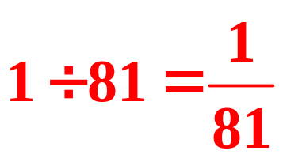
【选课课本P51 练习十二 第5题】
2. 81个月球和1个地球的质量相等。月球质量是地球质量的几分之几？
1
81
答：月球的质量是地球质量的 。

Slide 12
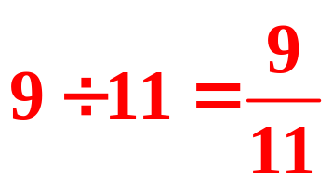
【选课课本P52 练习十二 第10题】
3. 4月23日是世界读书日。这一天，标价11元一本的《快乐数学》售价9元。
（1）这本书的售价是标价的几分之几？
9
11
答：这本书的售价是标价的 。

Slide 13
【选课课本P52 练习十二 第10题】
3. 4月23日是世界读书日。这一天，标价11元一本的《快乐数学》售价9元。
（2）你还能提出其他数学问题并解答吗？
问题:优惠的价格占原来标价的几分之几？
解答：11-9=2（元） 2÷11=
2
11

Slide 14

【选课课本P52 练习十二 第11题】
4.五(1）班共有17幅书法作品参加学校的书法比赛，其中4幅作品从全校255幅参赛作品中脱颖而出获奖。
(1)五(1)班获奖作品占全班参赛作品的几分之几?
(2)五( 1 )班参赛作品占全校参赛作品的几分之几?
两小题中的单位“1”
分别是什么?

Slide 15
（1）单位“1”是全班的参赛作品。
4
17
4
÷
17
=
（2）单位“1”是全校的参赛作品。
17
255
17
÷
255
=

Slide 16


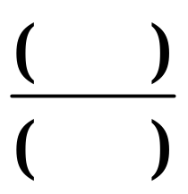
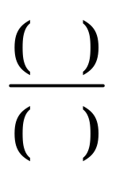
5.填空。
(1) 年有( )个月， 年有( )个月。
(2) 一年中，大月的月份占 ，小月的月份占
。
(3) 一个星期中，周六、周天两天占一周的 。
【选课课本P52 练习十二 第13题】
6
9
7
12
4
12
2
7

Slide 17
五、课堂小结
通过本节课的学习，你们获得了哪些比较两个量的经验？

Slide 18
几分之几？
（1）鸡的只数是鸭的多少倍？
（2）鹅的只数是鸭的多少倍？
20÷10＝ 2
7÷10＝
答:鸡的只数是鸭的2倍。
答:鹅的只数是鸭的 。
相同点：都是将两个量做比较，都用除法算，表示两个数的
倍数关系；
不同点：
第1问，商是整数，两个数的关系用几倍来表示，
第2问，商不是整数，两个数的关系用几分之几来表示；

